Slide 1
Guía para creación de rutas, usuario y asignación de accesos en
Plataforma MFT (MOVEit)
Enero 2021
Versión 1.0

Slide 2

Contenido
Creación de Carpetas Owner
Creación de Usuarios Owner
Accesos de usuarios existentes
Creación de Usuarios solo para Acceso

Slide 3
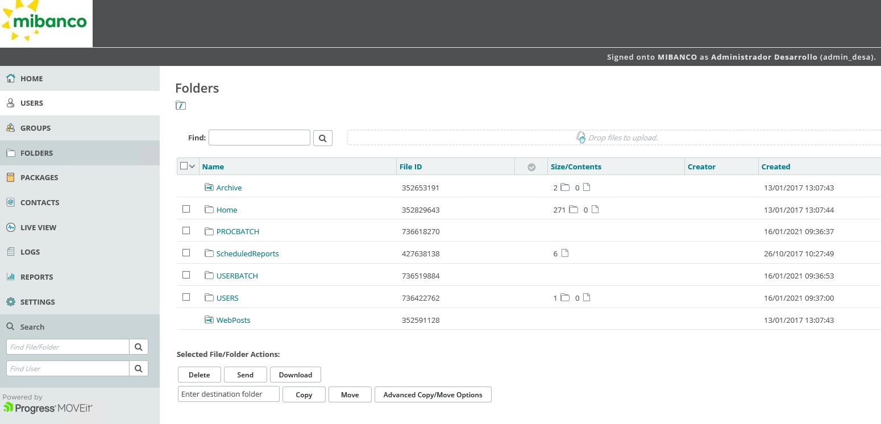
Alcance
Que la nueva Plataforma MFT (MOVEit), pueda crecer de manera ordenada y con trazabilidad del requerimiento a nivel de carpetas, usuarios, Accesos, identificando la necesidad y el origen que genero la creación.

Slide 4
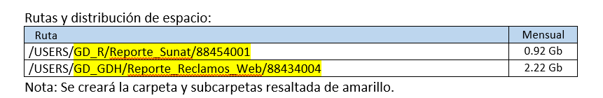


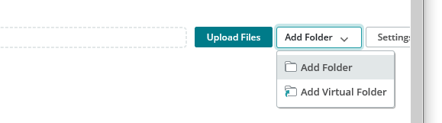
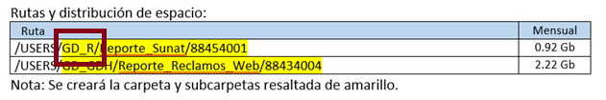
Creación de Carpetas Owner
1) Creación de la Ruta solicitada
2) Selección de la opción Folders
3) Seleccionar la Carpeta dependiendo requerimiento del usuario (PROCBATCH, USERBATCH, USERS), para este ejemplo utilizaremos la carpeta USERS
4) Dentro de la carpeta USERS de no existir la siguiente carpeta “División y/o GGA”, se procede a crearla seleccionando Add Folder

Slide 5
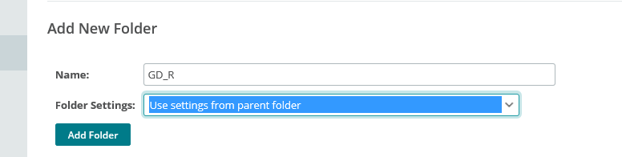
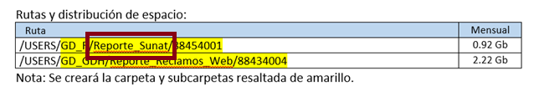
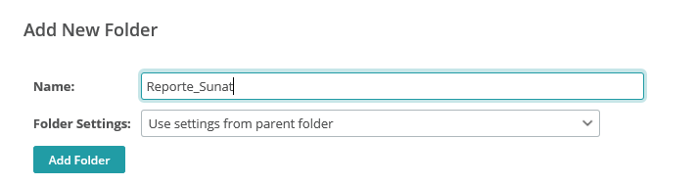
Creación de Carpetas Owner
5. Campo Name: “División y/o GGA” para este ejemplo GD_R y en Folder Settings, se deja la opción Use Settings from parent folder
6. Dentro de la carpeta “División y/o GGA” de no existir la siguiente carpeta “Necesidad o reporte para compartir”, se procede a crearla
7. Campo Name: “Necesidad o reporte para compartir” para este ejemplo Reporte_Sunat y en Folder Settings, se deja la opción Use Settings from parent folder

Slide 6

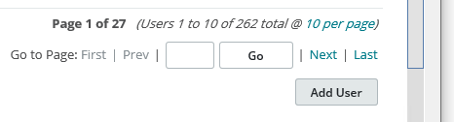
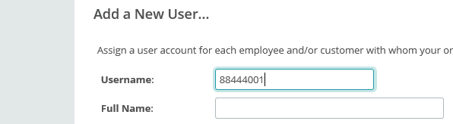
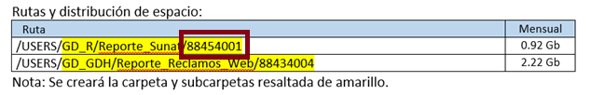

Creación de Usuarios Owner
1. Se procede a crear el usuario el la opción USERS del menú seleccionando Add User
2. En el campo USERNAME se coloca el usuario de red
3. En la opción Authentication Method se selecciona External Only

Slide 7
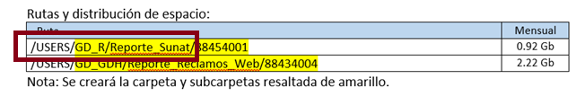


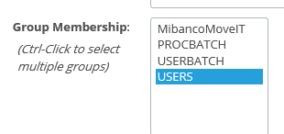
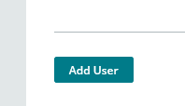
Creación de Usuarios Owner
Group Membership:
4) En el campo Home Folder se Coloca la ruta faltante siendo /USERS/GD_R/Reporte_Sunat
carpetas que se crearon inicialmente
Quedando de la siguiente manera:
5) Seleccionar Group Membership el grupo que corresponde al file transfer seleccionado:
6) Se agrega al usuario seleccionando Add User:

Slide 8
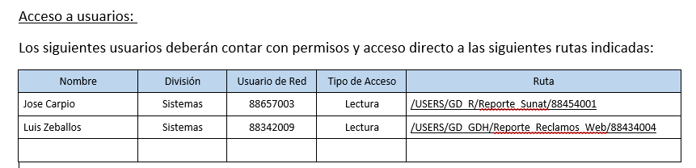
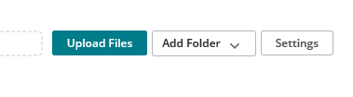
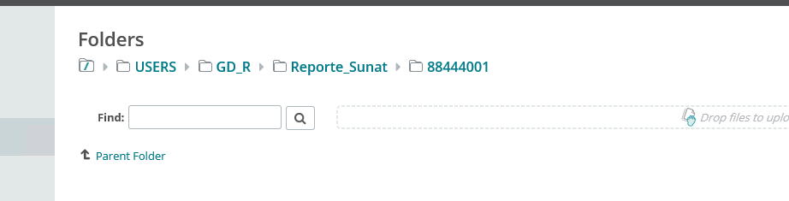
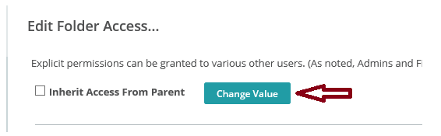
Accesos de usuarios existentes
1) Asignar Permisos a usuarios con el tipo de acceso solicitado
2) Se ingresa al folder del usuario, y se selecciona Settings
3) Se le quita el check en Inherit Access From Parent, y se aprieta el botón Change Value

Slide 9
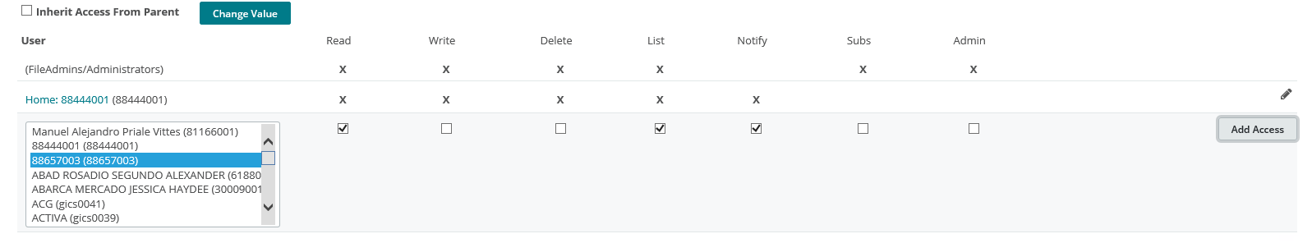
Accesos de usuarios existentes
4) Se selecciona el usuario y se le da el permiso solicita en este ejemplo es de lectura,
se agrega el acceso seleccionando Add Access

Slide 10
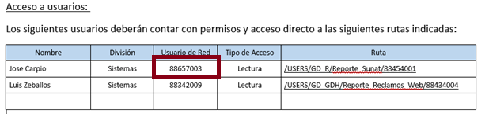
Creación de Usuarios solo para Acceso
5) En caso que el usuario no exista en el transfer se crea su acceso seleccionando Add User en la opción del menú USERS
6) En el campo USERNAME se coloca el usuario de red solicitado
7) En la opción Authentication Method se selecciona External Only

Slide 11
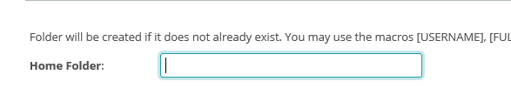
Creación de Usuarios solo para Acceso
8) En el campo Home Folder se deja vacío
9) Seleccionar Group Membership el grupo que corresponde al file transfer seleccionado:
10) Se agrega al usuario seleccionando Add User:

Slide 12
Carlos Tello Milicic
Carlos.tello.m@mibanco.com.pe

